Slide 1

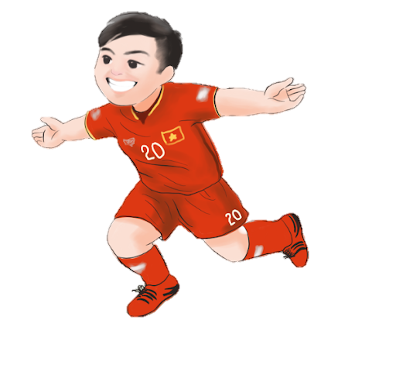
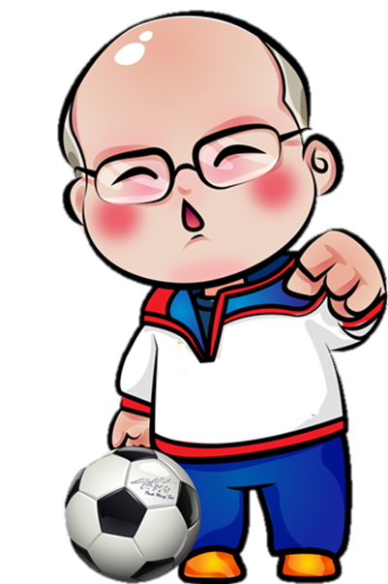
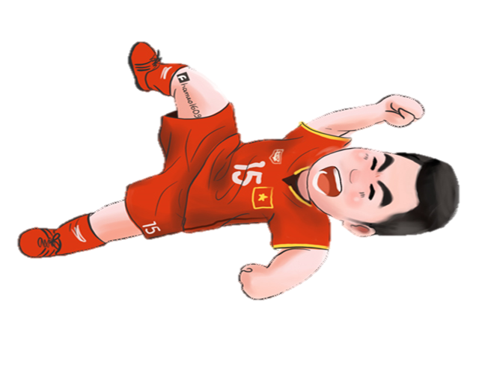



Slide 2




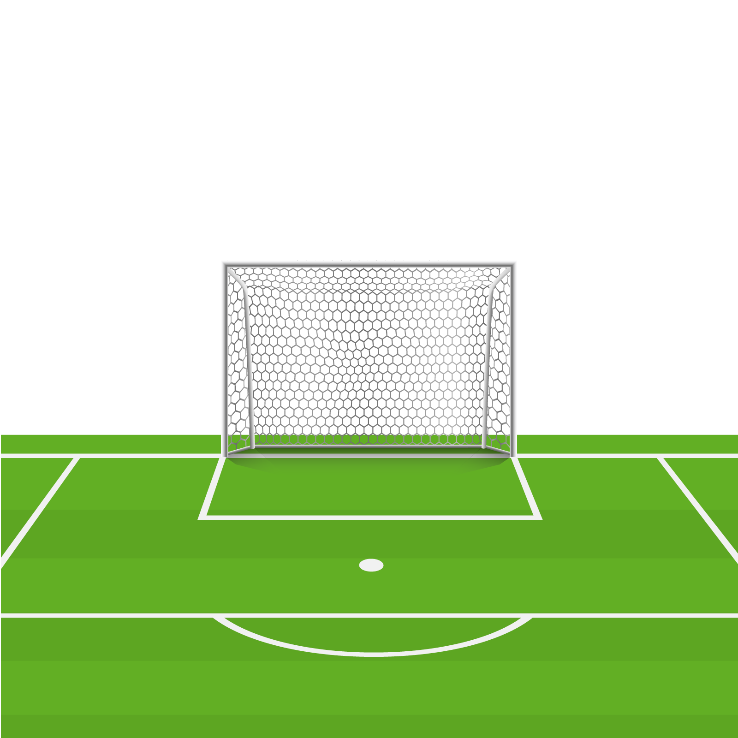
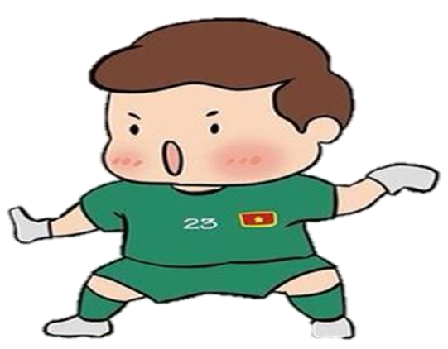




2 x 1 =?
1
4
2

Slide 3
3 x 1 =?
3
2
4

Slide 4
4 x 1 =?
4
1
3

Slide 5
5 x 1 =?
1
4
5

Slide 6
2 : 1 =?
1
0
2

Slide 7
3 : 1 =?
3
2
4

Slide 8
4 : 1 =?
4
1
3

Slide 9
5 : 1 =?
4
5
3

Slide 10




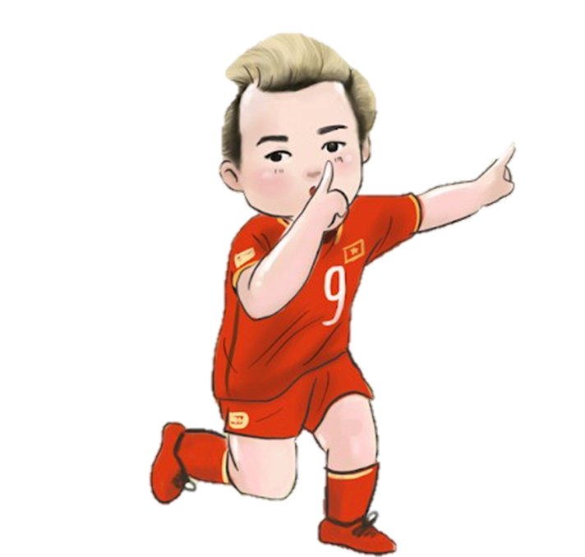


Slide 11
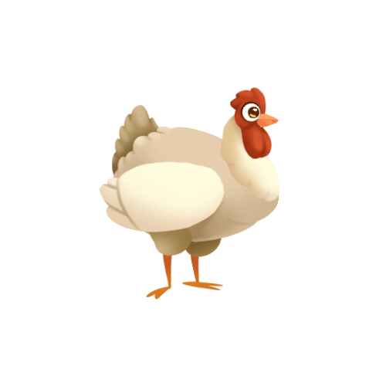

Cảm ơn các bạn!

